Slide 1
Читання діалогу за ролями. Знаходження в тексті потрібної інформації. Дослідження слів, у яких букви я, ю, є, ї позначають два звуки. Побудова речень за даним початком
2 клас

Slide 2
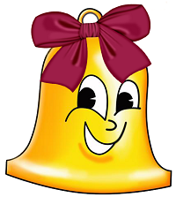
Знову день почався, діти,
Всі зібрались на урок.
Тож пора нам поспішити —
Кличе в подорож дзвінок.
Сьогодні в нас урок звичайний,
Та вчить багато нас чого.
Хай буде він для нас повчальний!
За це подякуєм йому!

Slide 3
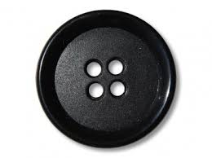
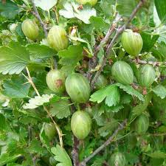
Відгадай
Ґудзик
Намистини зелененькі —
Дрібні ягідки смачненькі.
Протягни за ними ручки —
Покусаються колючки.
Ледь помітний він, маленький...
То квадратний, то кругленький...
Як його ти відірвеш,
То штани не застібнеш.
Аґрус

Slide 4
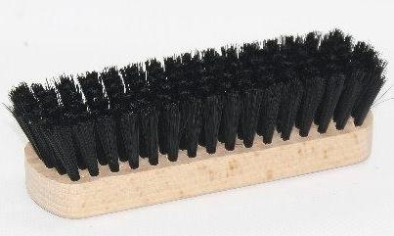
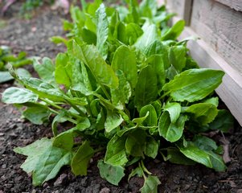
Відгадай
Бурячок в землі дрімає,
Я швиденько виростаю.
Свіжий борщик зварять з мене,
Не червоний, а зелений.
Щітка
Чистить курточку, штанці,
Чобітки і сап'янці...
Дуже працьовита тітка.
Здогадались, хто це?
Щавель

Slide 5
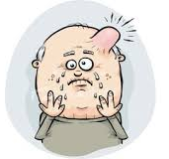
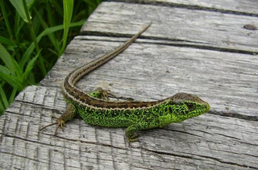
Відгадай
ґуля
Хто хвіст залишає,
Коли від ворога тікає?
Кинула шишку на мене зозуля,
В мене на лобі з'явилася...
Ящірка

Slide 6
ЗВУКОВІ МОДЕЛІ СЛІВ
– О – О –
– – О – О =
Ґу - дзик
Ща - вель
= О – = О – – О
– О = О
Я – щір - ка
Ґу - ля

Slide 7
Сьогодні …
Я — учень-дослідник
Я — хочу знати
Я — думаю
Я — вмію
Я — знаю
Я — особистість творча
І таємницю я, ю, є, ї
неодмінно розгадаю!

Slide 8
Хвилинка каліграфії
Єє Яя Юю Її яб їз єм юн
Ю – лі – я, Я - на, Єв - ген
= О
= О
= О
= О
Букви я, ю, є позначають два звуки, якщо стоять
на початку слова або складу.
Буква ї завжди позначає
два звуки.

Slide 9
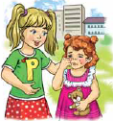
Якось Родзинка поверталася зі школи. Бачить — на вулиці стоїть маленька дівчинка й плаче. Родзинка запитала:
— Дівчинко, як тебе звати?
— Єва.
— Чому ти плачеш?
— Я загубилася.
— А де ти живеш?
— Удома.
— А де твій дім?
— Не знаю.

Slide 10
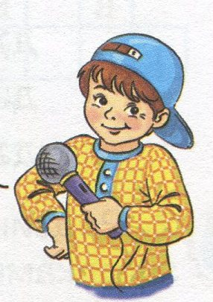
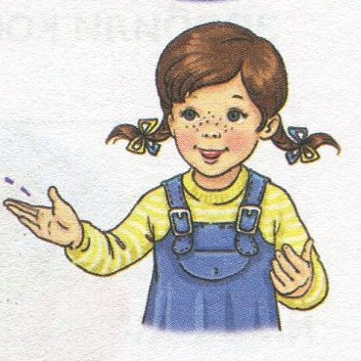
В іменах друзів Щебетунчика букви я, ю, є, ї позначають два звуки. А в друзів Читалочки — один звук. Запиши, хто є друзями Читалочки, а хто — Щебетунчика.
Наталя
Євген
Свєта
Марія
Юрко
Люба
Зінаїда

Slide 11
Інтерв'ю
Напиши текст за поданими запитаннями.
Як тебе звати?
Де ти живеш?
Як називається наша
Батьківщина?
4. Яке місто є її столицею?
.

Slide 12
Домашнє завдання
1. Вивчити правила.
2. Доповни речення інформацією про себе і запиши
Моє прізвище ... . Моє ім’я ... .
Я проживаю в місті ... .
Мій будинок розташований на вулиці ... .

